Slide 1
Князювання олега

Slide 2
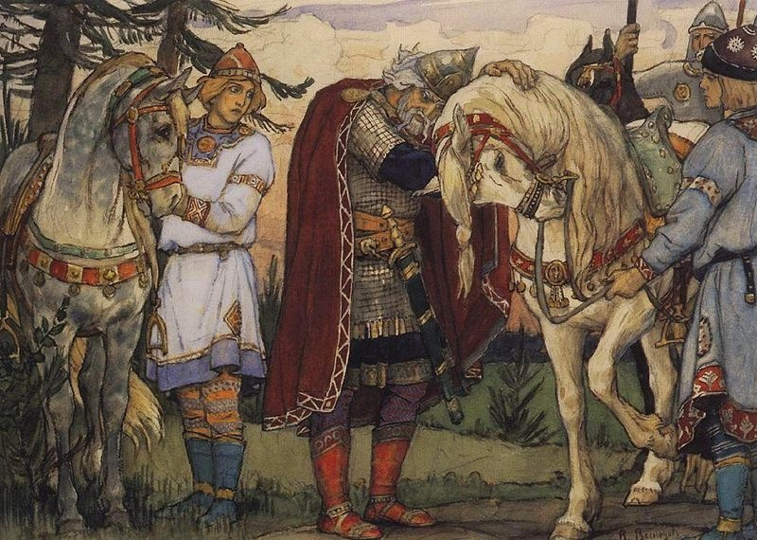

Slide 3
Олег Віщий (Ольгъ) - напівлегендарний князь Київської Русі. Здобув владу не пізніше 882, загинув між 912 і 922 роками.
Літописи називають Олега родичем Рюрика, і «князем урманським» (тобто норманським). Цілий ряд дослідників вважали його узурпатором. М.Грушевський навіть допускав, що Олег міг правити у Києві до часів Аскольда, тобто до 860 р. За версією Г. Ловмяньского, Олег був смоленським князем, а його зв'язок з Рюриком — пізніша комбінація. Є версія і тмутараканського походження Олега. А також передпущення, що родичем Рюрика міг бути представник місцевої знаті.

Slide 4
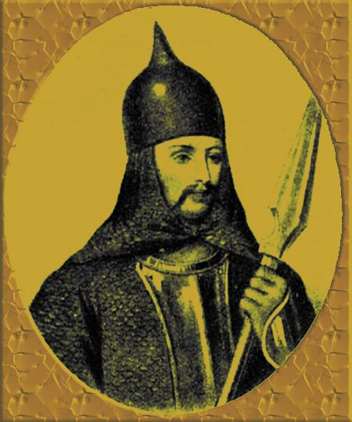

Slide 5
Етимологія імені
Норманська версія
За версією ім'я Олег — це слов'янізована форма скандинавського імені Гельґі (норв. Hailaga, Helgi). Висувається думка, що Олег був одним з ватажків варягів-вікінгів, який вступив у союз з Рюриком, скріпивши його шлюбом Рюрика з своєю сестрою.
[ред.] Слов'янська версія
Відомі слов'янські слова "льгк", "ольгчити", "ольгчатися", "льгота", "вольгота", "вольготний".
В слав'янських мовах зафіксовані імена Oleg (Oley) (чеськ. в 1088 р.), Olek (Welek), топоніми Ologast, Wolegast, Wolgast та ін. ^{[1]}.
В руських билинах згадується ім'я Вольга чи Волх.
Невідомо жодного випадку, коли хтось із багаточисельних руських Олегів звався б в будь-якому джерелі "Гельґі", чи, навпаки, якийсь відомий у джерелах Гельґі був відомий у руських літописах як "Олег".
Жодне скандинавське джерело нічого не знає про Віщого Олега.
[ред.] Данська версія^{[2]}
За нею Олег/Гельґі був онуком данського правителя Гельґи, який наприкінці ІХ ст. емігрував на Полаб’я. Одружившись з донькою східнослов’янського правителя Будимира, Олег отримав у володіння землі сучасного українського Прикарпаття зі столицею у Пліснеську (тепер с.Підгірці на Бродівщині). Тут у нього народилась донька Ольга/Гельґа, майбутня правителька Русі і свята. Загинув Олег у прикаспійському м. Берді 943 р. У давньому європейському епосі широко відомий як Ож’є Данець та Гольґер Данске.
[ред.] Балтська версія
В Литві є ріка Олег і деякі імена, що схожі на той же корінь: Ольгерд, Ольгимунт. Відоме балтске слово "algas" - винагорода.

Slide 6
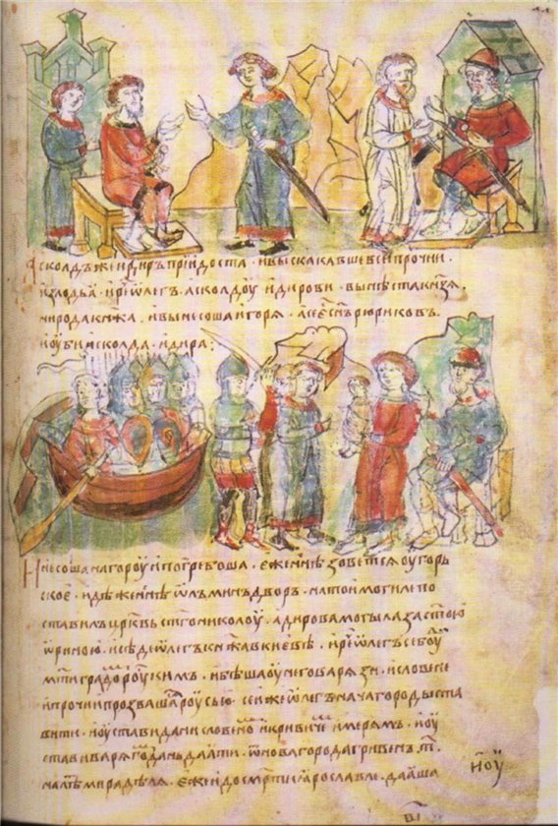
Олег показывает маленького Игоря Аскольду и Диру. Миниатюра из Радзивилловской летописи (XV век).

Slide 7
Захоплення київа
Вся політика Олега орієнтована на захист економічних інтересів. Скорочення східної торгівлі і початок занепаду Волго-Балтійського шляху загрожували обірвати процвітання Новгороду, перетворити її на другорядний лісовий край. Торгівля стала основним джерелом збагачення князя. Лише повноцінний обмін північних товарів і реекспорт східних товарів могли забезпечити процвітання самої Ладоги і виживання жителів краю, так як місцеві продовольчі ресурси були невеликими, а для закупки їх, у першу чергу хліба, потрібні були кошти. І тоді Олег взявся оволодіти ключовими позиціями вздовж шляху «з варяг в греки», котрий у IX ст. відтіснив давній Волго-Балтійський шлях. Але головні пункти цього шляху контролював Київ. Дуже правдоподібною виглядає здогадка Г.Маргера про союз Олега з уграми (мадярами), який забезпечив успіх його політики.
У 882 Олег здобув Київ, попередньо зайнявши Смоленськ (Гніздово) та Любеч. При взятті Києва він убив київського князя Аскольда. У 883 р. Олег змусив платити данину древлян, у 884-885 рр. — сіверян, у 885 р. — вів війну з тиверцями. Можливо, що у цих війнах йому допомагали угорці. Вірогідно, що Олегу вдалось спрямувати союзні йому угорські орди на землі волинських і хорватських князівств

Slide 8
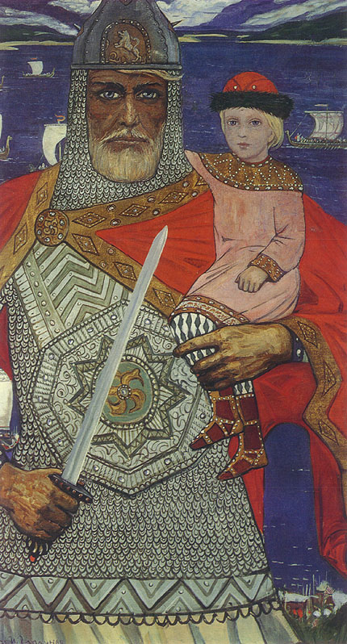
ИЛЬЯ ГЛАЗУНОВ .Князь Олег и Игорь.

Slide 9
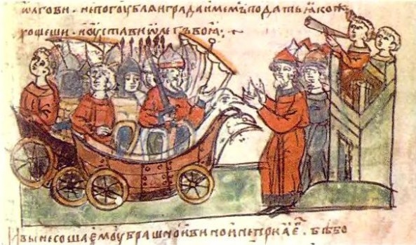
Ладьи Олега.

Slide 10
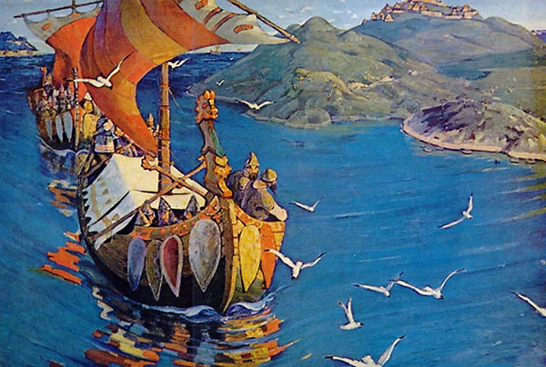

Slide 11
Розташування Києва здалося Олегу дуже зручним, і він перебрався туди з дружиною, оголосивши:
«Так буде Київ матір'ю міст руських».

Slide 12
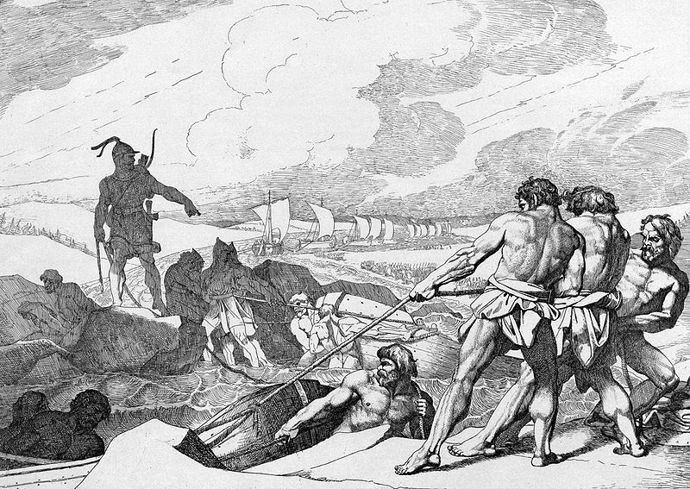
Похід на Візантію
Поход Олега в Царьград. Гравюра Ф. А. Бруни, 1839.

Slide 13
Вершиною його політики вважають похід на Константинополь і угоду з Візантією 911 р.
Ще в 907 році руська дружина на 2000 лодіях, за даними Нестора-літописця, на чолі з князем Олегом вирушила в похід на Константинополь. Русичі оточили місто і перетягнули волоком човни по суші в затоку, минуючи натянутий ланцюг. Бачучи неможливість чинити опір русичам, місто здалось, і князь Олег в знак своєї перемоги прибив свій щит на ворота міста. Руські дружинники були обдаровані великими дарами. Однак угоду про пільги для руських купців з візантійцями вдалося підписати лише в 911 році, коли пригрозили другим походом проти Константинополя.

Slide 14
«И повелел Олег своим воинам сделать колёса и поставить на колёса корабли. И когда подул попутный ветер, подняли они в поле паруса и пошли к городу»

Slide 15
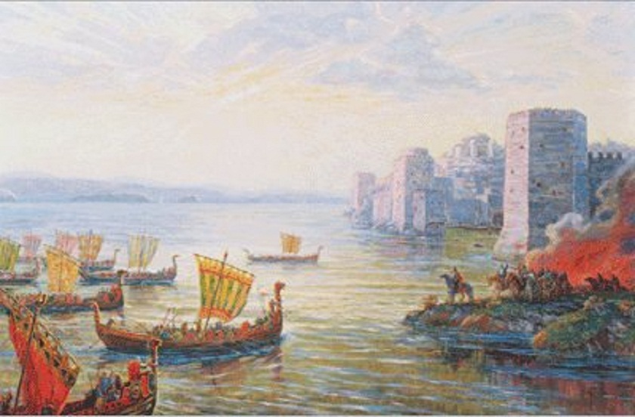
Тихоновский В.Г. Поход князя Олега на Константинополь в 907 г.

Slide 16
Реальну картину про встановлення взаємовідносин Олега з Візантією засвідчує додаткова умова від 2 вересня 911 року. Вона цінна тим, що вперше встановлює правові відносини русинів з греками, визначає правила взаємовідносин в грецьких і руських містах, покарання за їх порушення, викуп невільників, взаємодопомогу у війні і т. ін.
У першому договорі Олега говориться про утримання двору русинів у Царгороді та забезпечення їхніх кораблів при поверненні на Русь. У другому договорі Олега цікавими для нас є пункти про кораблі, які зазнали лиха в морі. "Коли велика буря викине лодію на чужу землю, а знайдеться там хто від Русі, то має рятувати лодію з вантажем і відіслати її до грецької землі та провести її через усяке небезпечне місце аж дійде в місце безпечне. Коли така лодія від бурі або через мілину не може дістатися до свого місця, ми, Русь, допоможемо гребцям цієї лодії й допровадимо їх здорових із купівлею - якщо це трапиться близько грецької землі. Як така пригода трапиться лодії руській - проведемо її в руську землю". Коли ж було неможливим доставити корабель до порту його призначення то греки і русини взаємно зобов'язувалися вантаж продати, а гроші відіслати власнику корабля.
Таким чином укладені Олегом договори з Візантією започаткували руське (давньоукраїнське) морське право.

Slide 17
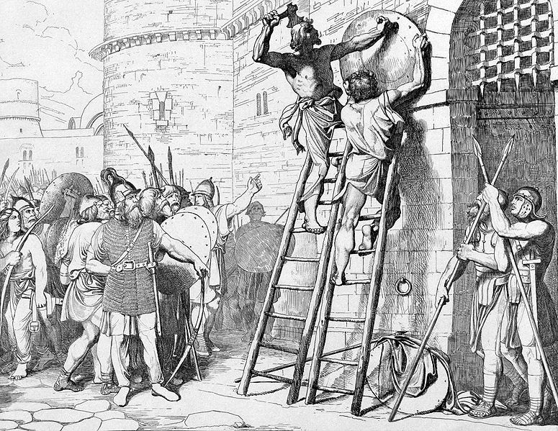
Олег прибивает щит свой к вратам Царьграда. Гравюра Ф. А. Бруни, 1839.

Slide 18
Багато істориків вважають цей похід легендою. Про нього немає жодної згадки у візантійських авторів, досить докладно описали подібні походи в 860 і 941. Є сумніви і щодо договору 907 року, текст якого є майже дослівну компіляцію договорів 911 і 944 року. Можливо, похід все ж був, але без облоги Царгорода. Повість временних літ в описі походу Ігоря Рюриковича в 944 передає «слова візантійського царя» до князя Ігоря: «Не ходи, а візьми данину, яку брав Олег, додам і ще до тієї данини».

Slide 19
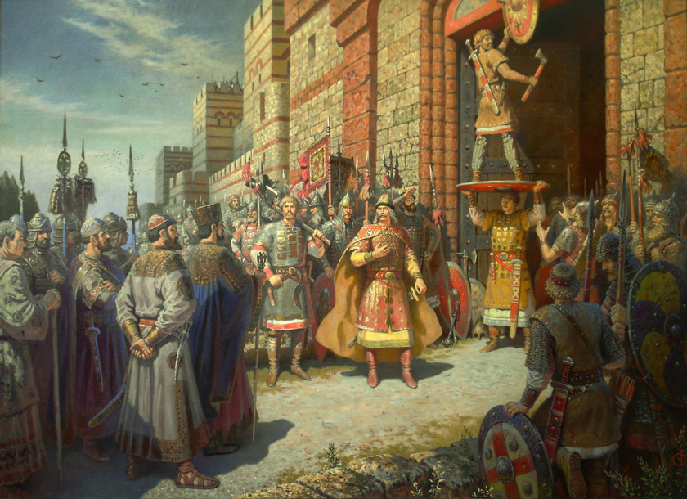
Борис Ольшанский. Щит на вратах Царьграда

Slide 20
У 911 році Олег відправив до Константинополя посольство, яке підтвердило «багаторічний» мир і уклало новий договір. У порівнянні з «договором» 907 року з нього зникає згадка про безмитну торгівлю. Олег іменується в договорі «великим князем руським». У достовірності угоди 911 року сумнівів не виникає: вона підкріплюється як лінгвістичним аналізом, так і згадкою у візантійських джерелах.

Slide 21
Смерть Олега
Цікаво, що у норвезькому епосі є сага про Орвара-Одда, якому чаклунка пророкувала смерть від коня. Фінал саги однаковий з фіналом легенди-саги про смерть Олега. Взагалі смерть від власного коня, з черепа якого виповзає гадюка, і понуре віщунство співзвучні з мотивом відплати, з мотивом (однаково страшним як для вікінгів так і для слов'ян, що поклонялися Перуну-Одину) смерті від власного меча.
В хроніці арабського хроніста Масуді є розповідь про морський похід київського флоту з 500 лодій з 50-ма тисячами воїнів через Дон і Волгу на Каспійське море в 913 році. Під час цього походу руси розбили військо саманіїдів і протягом кількох місяців опанували всім Каспійським узбережжям. Як стверджує Масуді, лише на зворотній дорозі на обтяжене здобиччю військо русів напали хозари і "побили його велику кількість".
Питання про смерть Олега залишається дискусійним.

Slide 22
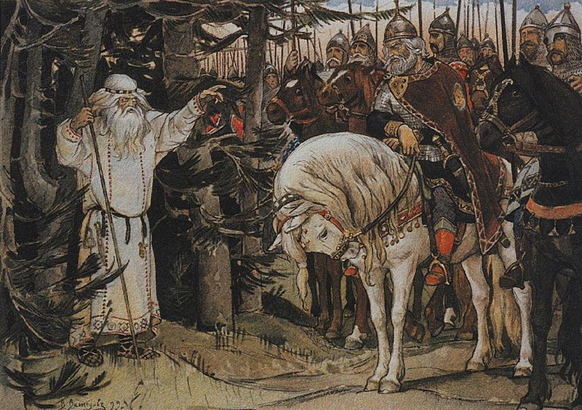
Виктор Васнецов. Встреча Олега с кудесником

Slide 23
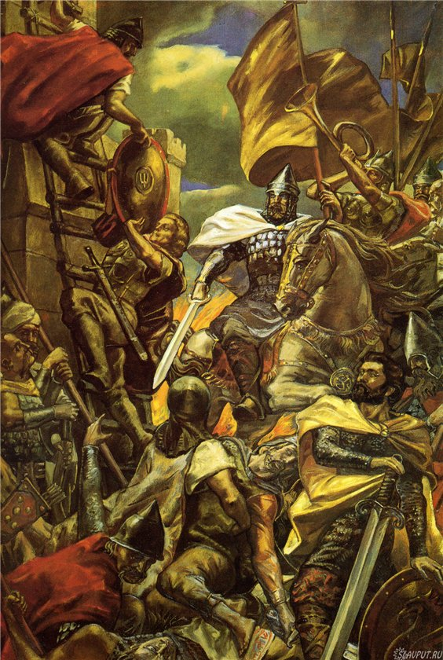
Триумф князя Олега

Slide 24
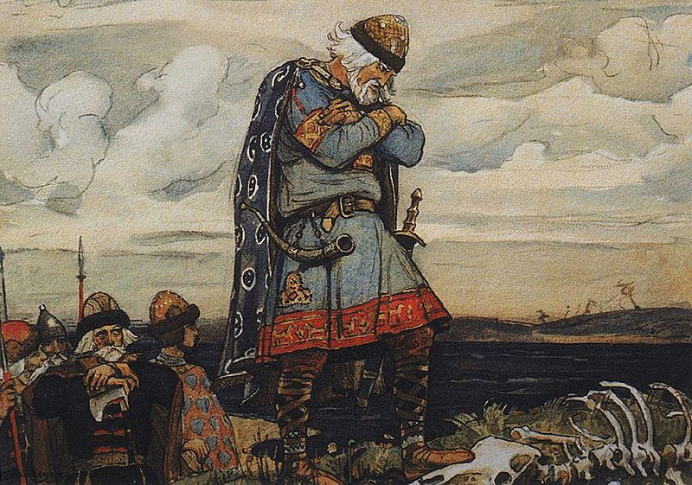
Олег у костей коня. В. Васнецов, 1899

Slide 25
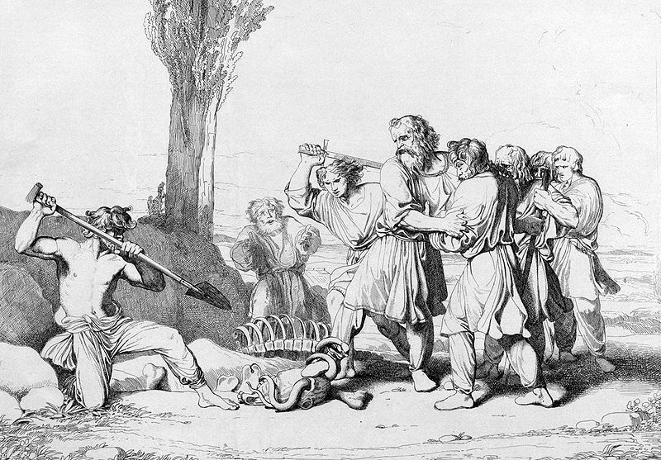
Кончина Олега. Гравюра Ф. А. Бруни, 1839.

Slide 26
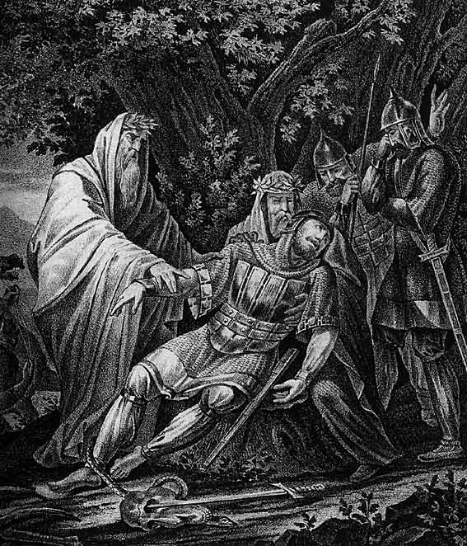
Кончина Олега. Гравюра Ф. А. Бруни, 1839.

Slide 27
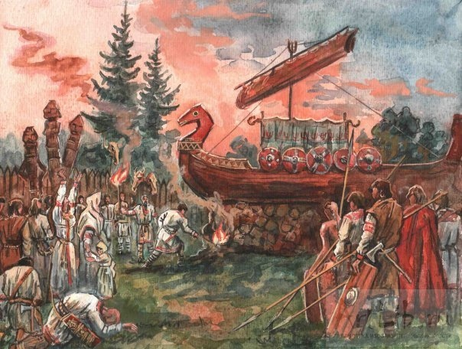
Погребение славянского князя.

Slide 28
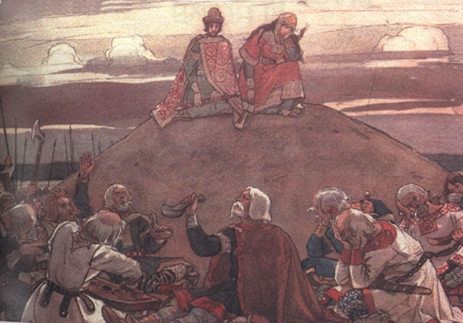
Тризна по Олегу. В.Васнецов

